Slide 1

张敬信-《数学建模：算法与编程实现》，配套课件
第01讲 初等模型
张敬信

Slide 2
01
问题提出
目录
02
明确问题
03
问题假设
04
建立模型
05
模型求解
06
结果分析
07
论文写作

Slide 3
数学建模的一般流程
通过一个简单的、具体的数学建模案例：双层玻璃窗功效，引领大家体会数学建模的整个思维过程：无论简单还是复杂的数学建模问题，这些东西都是相通的。
重点体会：
利用常识去思考，利用简化的物理规律建模
掌握数学建模的一般过程，以及一些入手的关键点
编程的重要性：用编程实现模型求解、过程计算、结果展示

Slide 4
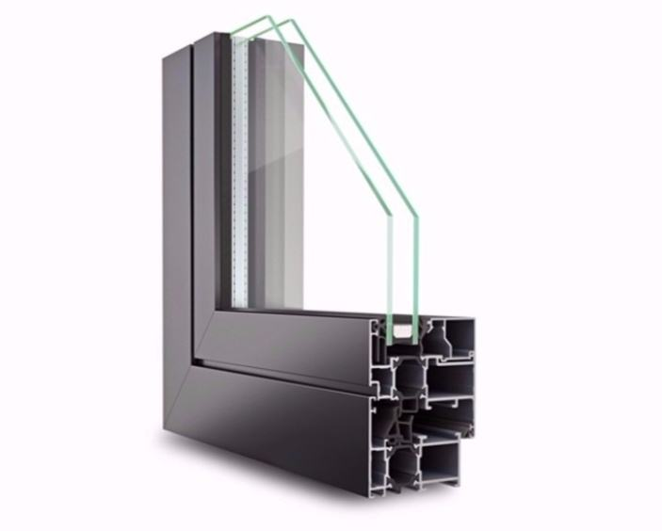
一. 问题提出
北方城镇楼房的窗户通常都是双层玻璃的，中间有一定空隙：

Slide 5
双层玻璃理应比单层玻璃更能保暖，那么到底比单层玻璃能减少多少热量损失呢？
热量损失与中间空气层厚度是什么关系？多少厚度最佳？
建模问题都是来自实际问题，其描述往往是定性描述，且叙述很不严密。所以，数学建模第一步，需要明确问题。

Slide 6
二. 明确问题
在思考时，常识非常重要，常识即意味着合理：
为了具有比较的意义，双层玻璃与单层玻璃的厚度应该相同；
根据热传导规律，室内温度较高，室外温度较低，有温度不同介质之间只要有温度差，热量就会从室内高温经“玻璃”或“玻璃+空气+玻璃”往室外低温流失；
流失热量与窗户面积成正比，考虑总量没有意义，应该考虑的是单位面积流失的热量。

Slide 7
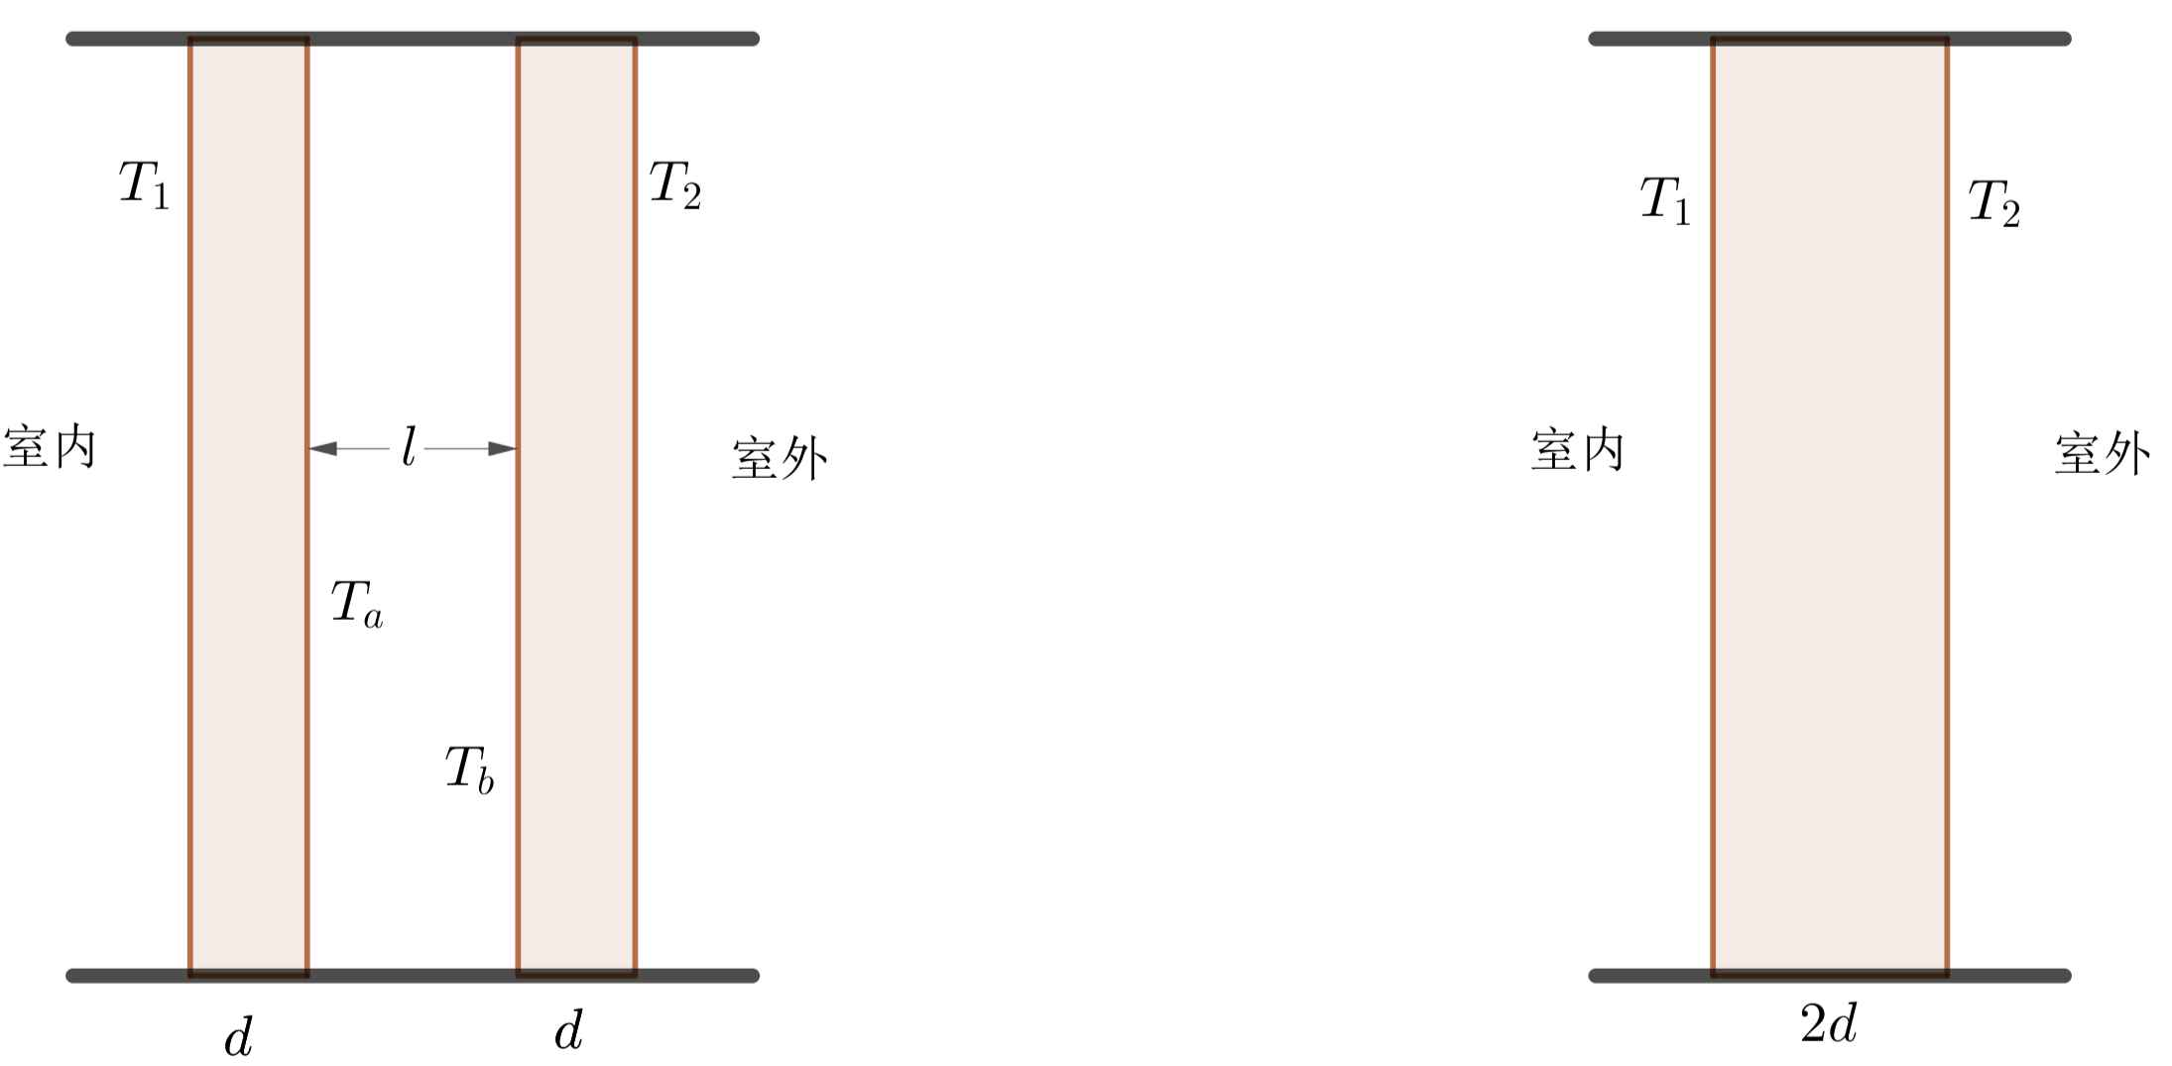
热传导需要考虑温度差，进而需要各界面的温度。
关键点一：实际问题定性描述到量化建模首先必须要做的就是：用变量表示一些量。
图2 有无空气层的双层玻璃示意图

Slide 8
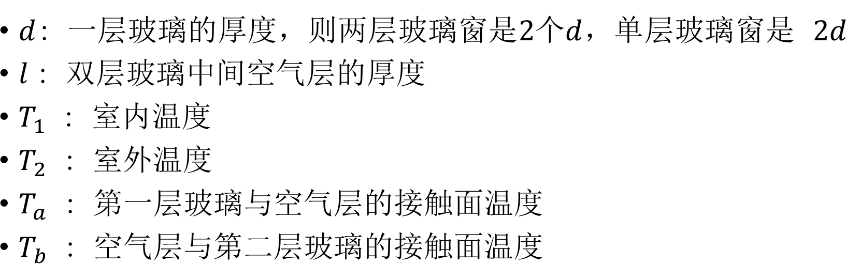
$d$: 一层玻璃的厚度，则两层玻璃窗是$2$个$d$，单层玻璃窗是 $2d$
$l$: 双层玻璃中间空气层的厚度
$T_{1}$ : 室内温度
$T_{2}$ : 室外温度
$T_{a}$ : 第一层玻璃与空气层的接触面温度
$T_{b}$ : 空气层与第二层玻璃的接触面温度

Slide 9
明确问题：
(1) 根据热传导规律分别对双层玻璃、单层玻璃热量流失规律建模，得到单位面积热量流失量，做出相对比较。
(2) 建立双层玻璃流失热量与空气层厚度的函数关系，合理地确定最优空气层厚度。

Slide 10
三. 模型假设
指导性建议：
抓住主要因素，去掉无关或关系不大的因素，简化问题
对问题相关的方面做限定，便于解决问题
假设必须要合理、适度（带来的误差在实际问题可允许的误差范围）
假设是在解决问题的过程中，根据需要做出的，而不是凭空凑假设

Slide 11
本问题：
假设1 热量传递过程只有从室内到室外的单方向传导，没有对流辐射（即不考虑热量流失到墙体等）；
假设2 室内温度与室外温度恒定不变，热传导处于稳定状态，即沿热传导方向，单位时间通过单位面积的热量是常数；
假设3 玻璃材质均匀，即热传导系数是常数。

Slide 12
四. 建立模型
若问题较复杂，往往需要分解问题：即将难以解决的复杂问题，分解为若干可逐步解决的子问题，分别予以解决。
利用变量、常量表示，根据内在机理、物理规律等，将经过假设、分解而简化问题用数学表达式表示出来，就是建立数学模型。
关键点二：在明确问题和建立模型时，涉及的关键词，务必要查阅文献、资料弄懂其含义。

Slide 13
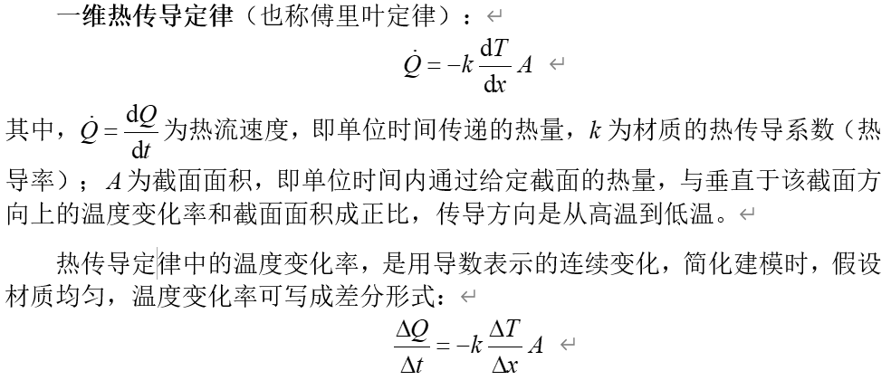

Slide 14
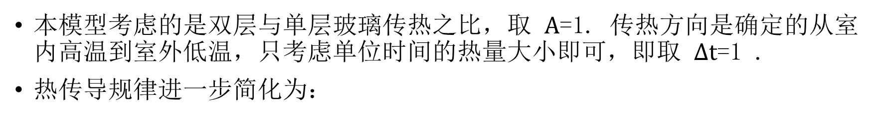
关于连续到离散：根据连续变化建立的模型一般是微分方程模型，微分方程不容易求解，若将连续变化离散化，得到对应的差分方程，则容易求解。这是一种常用的建模手段。
本模型考虑的是双层与单层玻璃传热之比，取 $A$=1. 传热方向是确定的从室内高温到室外低温，只考虑单位时间的热量大小即可，即取 $∆t$=1 .
热传导规律进一步简化为：
(1.1)

Slide 15
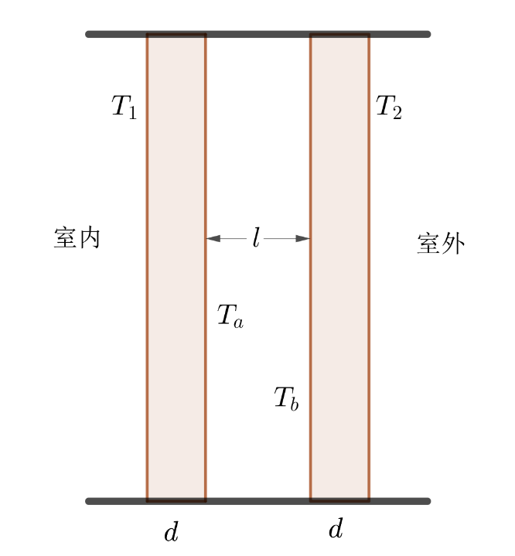
1. 双层玻璃建模
由假设1，流失的热量只从室内往室外传递，中间过程没有任何丢失，即每一层进多少，就出多少。记该热量为$Q_{2}$

Slide 16
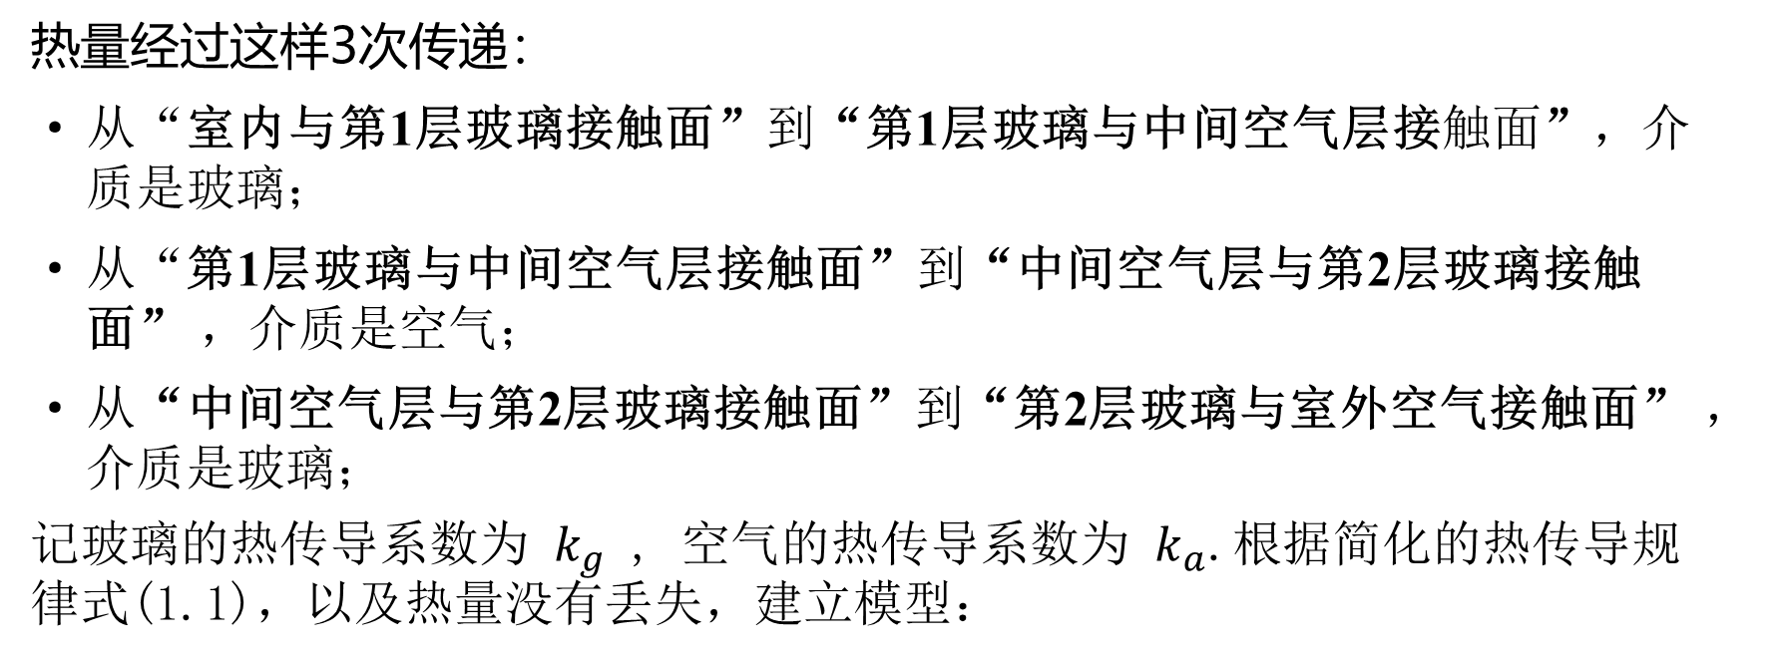
热量经过这样3次传递：
从“室内与第1层玻璃接触面”到“第1层玻璃与中间空气层接触面”，介质是玻璃；
从“第1层玻璃与中间空气层接触面”到“中间空气层与第2层玻璃接触面” ，介质是空气；
从“中间空气层与第2层玻璃接触面”到“第2层玻璃与室外空气接触面” ，介质是玻璃；
记玻璃的热传导系数为 $k_{g}$ , 空气的热传导系数为 $k_{a}$.根据简化的热传导规律式(1.1)，以及热量没有丢失，建立模型：
（1.2）

Slide 17
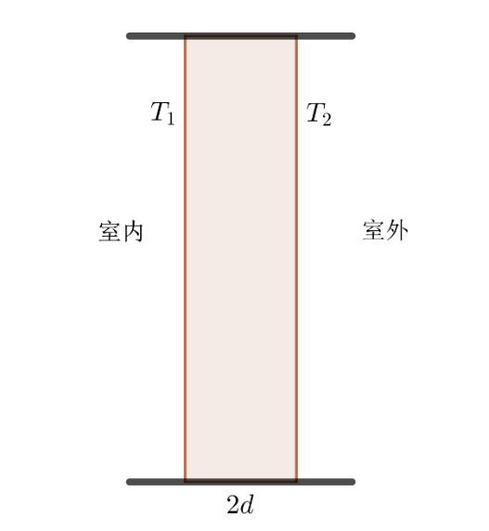
2.单层玻璃建模
记单层玻璃流失的热量为$Q_{1}$ , 根据简化的热传导规律式(1.1), 建立模型：
(1.3)

Slide 18
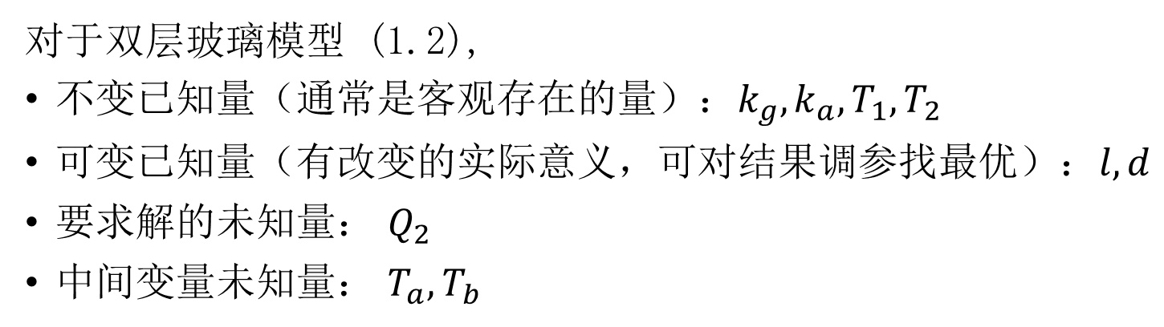
五. 模型求解
关键点3：区分（不变/可变）已知量和未知量（要求解/中间变量）
对于双层玻璃模型 (1.2),
不变已知量（通常是客观存在的量）：$k_{g},k_{a},T_{1}, T_{2}$
可变已知量（有改变的实际意义，可对结果调参找最优）：$l, d$
要求解的未知量： $Q_{2}$
中间变量未知量： $T_{a}, T_{b}$

Slide 19
模型(1.2)实际上是三个方程构成的方程组：
(1.4)

Slide 20
Matlab求解符号方程组
先将方程组涉及的所有变量都定义为符号变量
再定义方程组，就是若干方程构成的向量，每个方程的“=”必须用“==”以区分赋值运算
用 solve() 函数求解方程或方程组，实参需要提供方程组或方程，和要求解的变量
simplify() 函数用于化简符号表达式到最简形式

Slide 21
% 定义符号变量
syms kg ka T1 T2 el d Q2 Ta Tb
% 定义方程组
eqns = [Q2 == kg*(T1-Ta)/d,
Q2 == ka*(Ta-Tb)/el,
Q2 == kg*(Tb-T2)/d];
% 求解方程组
S = solve(eqns, [Q2,Ta,Tb]);
S.Q2 % 解Q2
simplify(S.Q2) % 化简表达式
运行结果：
ans = (kg*(T1*ka - T2*ka))/(2*d*ka + el*kg)
ans = (ka*kg*(T1 - T2))/(2*d*ka + el*kg)

Slide 22
(1.5)
单层玻璃模型(1.3), 已经是解。
由于模型简单，可直接求出解析解。实际上，数学建模竞赛中的大多数数学模型，都是只能求数值解：
关键点4：模型求解，先要查阅文献资料将可以量化的变量¹量化，即把某些变量代入具体数值，以简化求解。

Slide 23
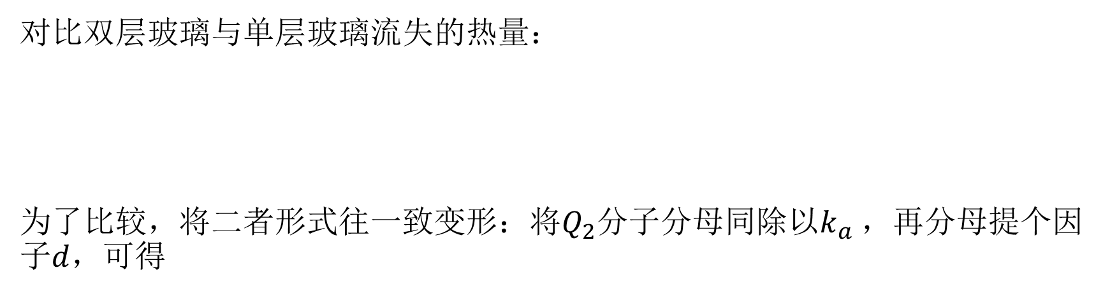
六. 结果分析
对比双层玻璃与单层玻璃流失的热量：
为了比较，将二者形式往一致变形：将$Q_{2}$分子分母同除以$k_{a}$，再分母提个因子$d$，可得

Slide 24
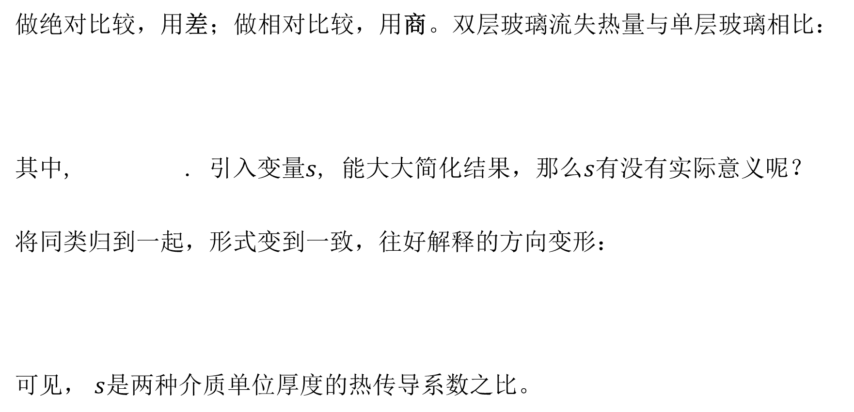
做绝对比较，用差；做相对比较，用商。双层玻璃流失热量与单层玻璃相比：
其中, . 引入变量$s$, 能大大简化结果，那么$s$有没有实际意义呢？
将同类归到一起，形式变到一致，往好解释的方向变形：
可见， $s$是两种介质单位厚度的热传导系数之比。
(1.6)

Slide 25
数学建模都必须要得到量化的结果，玻璃和空气的热传导系数是不变的已知量，可查资料确定：
则 , 取小值做保守估计；同时为了减少变量数量，再引入
（空气层与一层玻璃厚度之比），则双层玻璃与单层玻璃流失热量之比为：
(1.7)
至此，已经得到相当漂亮的表达式结果，非常简洁。

Slide 26
进一步展示结果
数值化展示：取特殊的具体数值，看结果（具体数据说话，有说服力）
r = @(h) 1 ./ (1 + 8 * h); % 定义匿名函数
h = 1:5;
1- r(h) % 减少热量损失比例
运行结果：
ans = 0.8889 0.9412 0.9600 0.9697 0.9756
可见，空气层厚度与一层玻璃厚度之比，若取1，则两层玻璃比一层玻璃可减少热量损失88.9%，若取3， 则可减少热量损失96%！

Slide 27
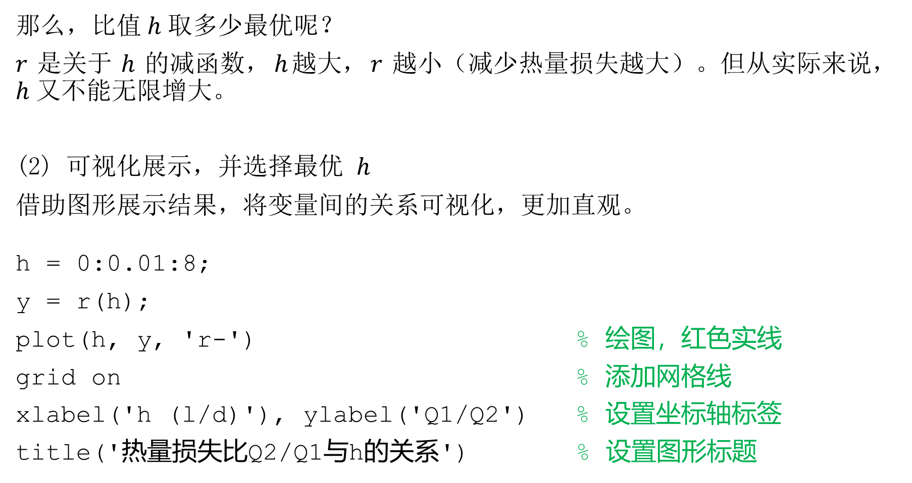
那么，比值$h$取多少最优呢？
$r$是关于$h$的减函数，$h$越大，$r$越小（减少热量损失越大）。但从实际来说， $h$又不能无限增大。
(2) 可视化展示，并选择最优 $h$
借助图形展示结果，将变量间的关系可视化，更加直观。
h = 0:0.01:8;
y = r(h);
plot(h, y, 'r-') % 绘图，红色实线
grid on % 添加网格线
xlabel('h (l/d)'), ylabel('Q1/Q2') % 设置坐标轴标签
title('热量损失比Q2/Q1与h的关系') % 设置图形标题

Slide 28
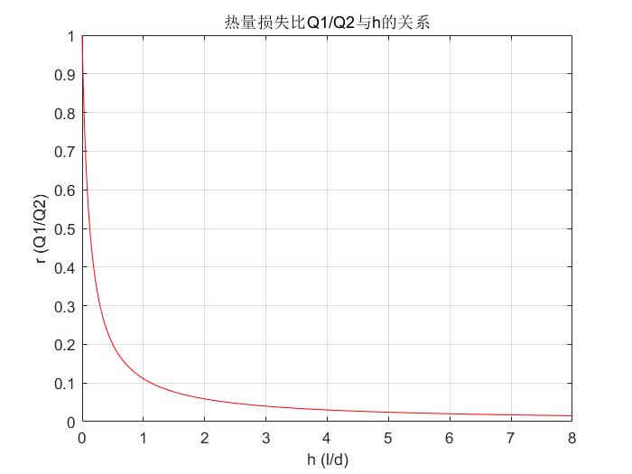

Slide 29
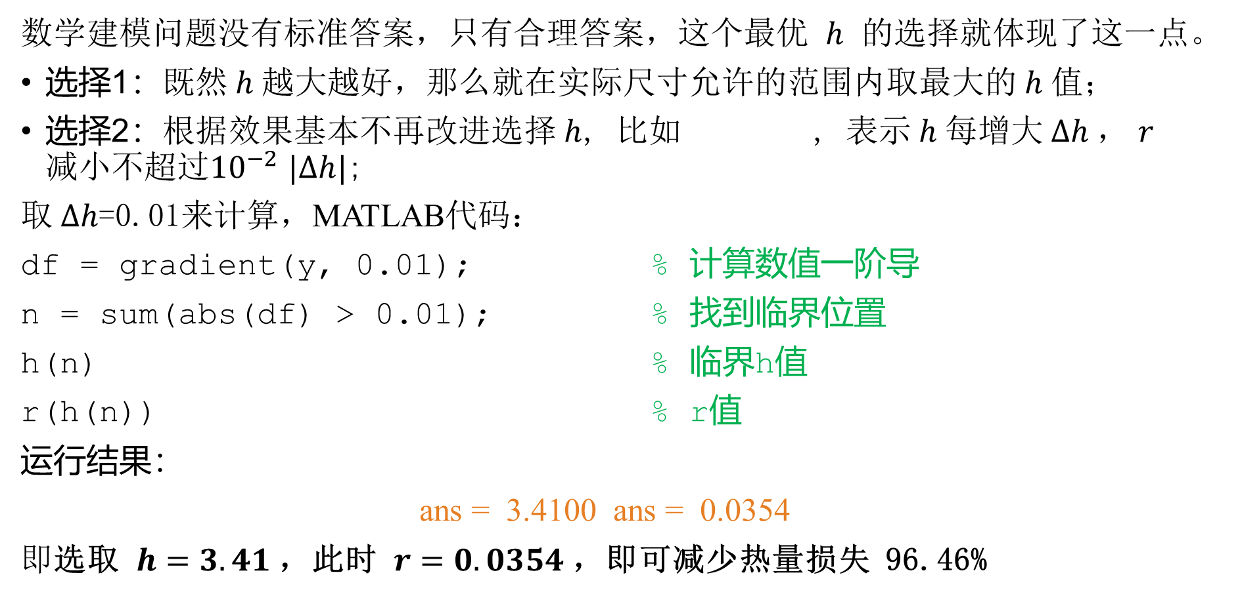
数学建模问题没有标准答案，只有合理答案，这个最优$h$的选择就体现了这一点。
选择1：既然$h$越大越好，那么就在实际尺寸允许的范围内取最大的$h$值；
选择2：根据效果基本不再改进选择$h$, 比如 , 表示$h$每增大$∆h$， $r$减小不超过${10}^{−2}$ $|∆h|$;
取$∆h$=0.01来计算，MATLAB代码：
df = gradient(y, 0.01); % 计算数值一阶导
n = sum(abs(df) > 0.01); % 找到临界位置
h(n) % 临界h值
r(h(n)) % r值
运行结果：
ans = 3.4100 ans = 0.0354
即选取 $h=3.41$，此时 $r=0.0354$，即可减少热量损失 96.46%

Slide 30
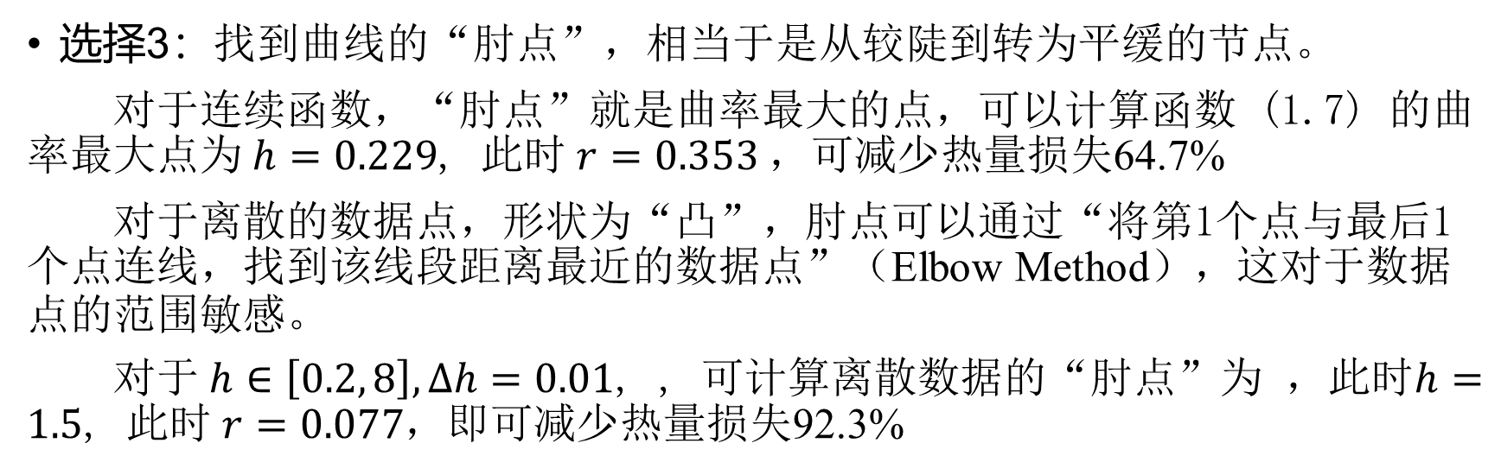
选择3：找到曲线的“肘点”，相当于是从较陡到转为平缓的节点。
对于连续函数，“肘点”就是曲率最大的点，可以计算函数 (1.7) 的曲率最大点为$h=0.229$, 此时$r=0.353$，可减少热量损失64.7%
对于离散的数据点，形状为“凸”，肘点可以通过“将第1个点与最后1个点连线，找到该线段距离最近的数据点”（Elbow Method），这对于数据点的范围敏感。
对于$h∈\left[0.2, 8\right], ∆h=0.01$, , 可计算离散数据的“肘点”为 ，此时$h=1.5$, 此时$r=0.077$，即可减少热量损失92.3%

Slide 31
结合实际来看，应该选择第二种或第一种，这是因为适度增加空气层厚度基本不会增加成本，所以在权衡时就可以更倾向于增加空气层厚度，而不必过于折中考虑。
不难发现，两层玻璃之所以有如此高的功效，主要是由于空气层极低的热传导系数，而这要求空气是干燥、不流通的，作为模型假设该条件在实际环境下不可能完全满足。
另外，房间热量还可以通过天花板、墙壁、地面等流失。所以实际上双层玻璃的功效会比模型结果差一些。

Slide 32
关键点5：数学建模还需要做结果检验，通常包括误差分析、稳定性分析、灵敏度分析，以确定模型解决实际问题的效果和实际应用范围。
误差分析：数学模型一般是忽略了很多实际因素建立的理想化模型，误差分析考虑若将忽略的某因素加入到模型中，会产生怎样的变化；
稳定性分析：如果算法的原始数据有误差，计算过程的舍入误差是否会增长；预测模型可以直接将预测结果与实际结果做比较，分析误差。
灵敏度分析，是对模型的一些主要参变量做一些变动，分析模型结果会有怎样的变化。

Slide 33
七. 论文写作
数学建模的目的是为了解决实际问题，在上述工作完成以后还要将解决问题的整个过程写成一篇科技论文（研究报告）。论文要力求结构完整、逻辑清晰、简明易懂，能让人明白用什么方法解决了什么问题，结果如何，有什么创新点。
1. 建模论文的评卷原则
建模论文是数学建模竞赛成果的最终（书面）形式；是评定参赛队的成绩好坏、获奖级别的唯一依据；另外，写好建模论文的训练，也是科技论文写作的一种基本训练。

Slide 34
(1) 摘要
1）研究的问题明确
2）研究方法或模型适当以及结果较好
3）语言规范，逻辑清晰
4）内容完整
(2) 模型建立、求解及结果分析
1）问题重述不照搬原题，问题分析清晰合理
2）模型假设合理，符号表示规范
3）数学模型描述正确，模型求解方法适当可行，求解过程清晰，结果较好
4）模型检验与误差（灵敏性）分析合理，有分析结果

Slide 35
(3) 总体印象
1）文字、格式的规范性。
2）图表、公式的规范性。
3）参考文献及引用的规范性。
4）页码标注正确。
5）论文总体工作量饱满情况。
2. 建模论文的结构与写法
一篇完整的数学建模论文应包括：标题、摘要、问题重述、问题分析、问题假设、符号说明、模型的建立、模型的求解、模型的检验、模型的评价和推广、参考文献、附录（可选），一般为20页左右。

Slide 36
(1) 题目
东三省赛和全国赛都要求用问题题目作为论文标题。
美赛标题要“概括全文、吸引读者、便于检索”，要“精准、简洁、清晰”；长度一般为8—12个单词；一般不用完整的句子，而是由名词性短语构成，如果出现动词，多为动名词或分词形式。若内容层次很多可以采用主副标题。
注意：要具体，尽量避免标题空洞和笼统；标题一般不用加“Regarding…”,“Studies on …”“Investigation on …”, “Observation on …”, “The Method of …”, “Some thought on…”, “A research on…”等冗余套语。

Slide 37
(2) 摘要与关键词
叙述针对问题，做了什么工作，用的什么方法，得到什么结果，有什么创新和特色。
第一段：写论文解决什么问题（2句话不超过3行）切入问题：先由问题或问题的重点词开始，简单重述问题、以及解决该问题的意义；总的解决方法概述：通过什么方法解决什么问题；实际问题转化为数学模型；将问题分阶段考虑。
第二、三段：针对具体问题分别采用什么模型，基于什么原理，通过如何处理，得到什么结论，阐述模型的正确性等；
最后一段，总的结论，结论的可行性、算法的广泛性、模型可用于其他领域等。
摘要叙述要精炼，逻辑要清晰，避免无意义的冗余叙述，尽量控制在半页到一页之间，不要超过一页。
关键词为论文中出现频率最高，方便别人检索到论文的若干专业名词，5个左右为好。

Slide 38
(3) 问题重述
通过自己对题意的理解，用自己的语言重新描述问题，可以结合问题的背景进行简明扼要地说明解决问题的意义。
切忌：直接复制建模原题目中的内容。
应该这样写：你已经建模原题，也有了一定的理解，这时有人问你建模做的是什么问题啊？你不看资料复述给他的内容，就是最好的问题重述。

Slide 39
(4) 问题分析
需要抓住题目中的关键词和主要目的及要求，分析要中肯、确切。依据原理要明确，描述要简明扼要，可列出关键步骤，切记不要冗长、烦琐。可以借助流程图，使思路表述更清晰。
问题分析是模型建立的前奏，就是写怎么明确问题，怎么思考想到该问题的解决方案的（适用的基本模型），叙述解决该问题的大体思路，中间需要叙述主要每步思路产生的来源、依据和合理性等。利用“常识”和“逻辑推理”去一步一步分解问题、梳理出解决各主要问题的思路，为接下来的模型建立奠定基础和基本方向。

Slide 40
(5) 问题假设
去掉无关或关系不大的因素，使问题得到简化，切记主要因素必须保留；
对问题相关的方面做限定，便于解决问题；
假设必须要合理、适度（带来的误差在实际问题可允许的误差范围）；
假设是在解决问题的过程中，根据需要做出的，而不是凭空凑假设。
(6) 符号说明
对模型和论文中用到的主要变量符合加以说明（某些次要变量符号可以在论文中使用时加以说明），以简要的文字表述各字母变量的意义，注意符号表示必须与论文中一致。建议采用表格的形式展示。

Slide 41
(7) 模型的建立
在问题分析的基础上，先简要叙述选用某模型解决该问题的原因（即明确解题的思想和思路，包括逻辑性、合理性、可行性的完整叙述），然后对该模型的基本原理和基本思想做简要介绍，再进行模型构建（可借助数学表达式、构建方案、构造图、算法流程图等）。
构建模型的过程，就是具体地解决问题的过程，用清晰的逻辑将思路全部展现出来。建议采用“理论和数据处理、求解结果相结合，逐步推进解决问题”的思路来写。
要结合实际问题，对借鉴来的基本模型进行改进和完善，使其能有效、实用地解决问题。

Slide 42
注意：
·模型要有一定的创新性，不是从书本或者论文中直接抄来的；
·必须有模型检验与灵敏度分析等过程；
·模型必须有详细的求解过程及结果；
·不能用已有的固定算法代替模型；
·不能用流程图或者类似方式代替模型；
·不能用计算机程序代替模型。

Slide 43
(8) 模型的求解
数据建模——插值、拟合，数据统计分析。注意：多项式拟合时，多项式次数不要超过3次。
算法建模——软件求解、数值化解法等。
中间结果、必要步骤要适当呈现（通过什么工具软件，编制了什么程序，运行的结果等要表述清楚），重复性的过程和结果没有必要一一列出；采用智能算法时，要简要写明使用理由。
给出理论结果，或设法计算出合理的数值结果。

Slide 44
(9) 模型的检验
结果分析：
利用模型得到的数值结果，回答题目中要求回答的所有问题；
数值结果、结论需一一列出，可以设计合理简洁的图表展示结果；
必要时对问题解答做定性或定量分析和讨论，最后结论要明确。
模型检验：
数学模型一般是忽略了很多实际因素建立的理想化模型，误差分析考虑若将忽略的某因素加入到模型中，会产生怎样的变化。
模型的稳定性分析，如果算法的原始数据有误差，计算过程的舍入误差是否会增长。
预测模型可以直接将预测结果与实际结果做比较，分析拟合优度和误差。

Slide 45
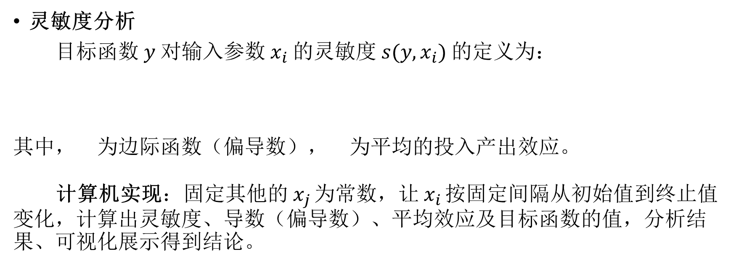
灵敏度分析
目标函数$y$对输入参数${ x}_{i}$的灵敏度${ s(y,x}_{i})$的定义为：
其中， 为边际函数（偏导数）， 为平均的投入产出效应。
计算机实现：固定其他的${ x}_{j }$为常数，让${ x}_{i }$按固定间隔从初始值到终止值变化，计算出灵敏度、导数（偏导数）、平均效应及目标函数的值，分析结果、可视化展示得到结论。

Slide 46
(10) 模型的评价和推广
衡量一个模型优劣完全在于它的实际应用效果，而不是采用了多么高深的数学模型。初等模型得到与高级模型相差无几的应用效果，当然是初等模型更受欢迎。
评价自己模型的优缺点，结合自己的算法和结果叙述，尽量客观具体。优点不要过于夸大；缺点尽量说的委婉一点。
模型的推广，可以采用将原题要求进行扩展，进一步讨论模型的实用性和可行性，还可以提出问题的展望。
(11) 参考文献
论文提及或是直接引用的文献、引用数据的出处等，都必须写入参考文献。参考文献按出现在正文中的顺序编号，写入参考文献的文献必须在论文中有引用。

Slide 47
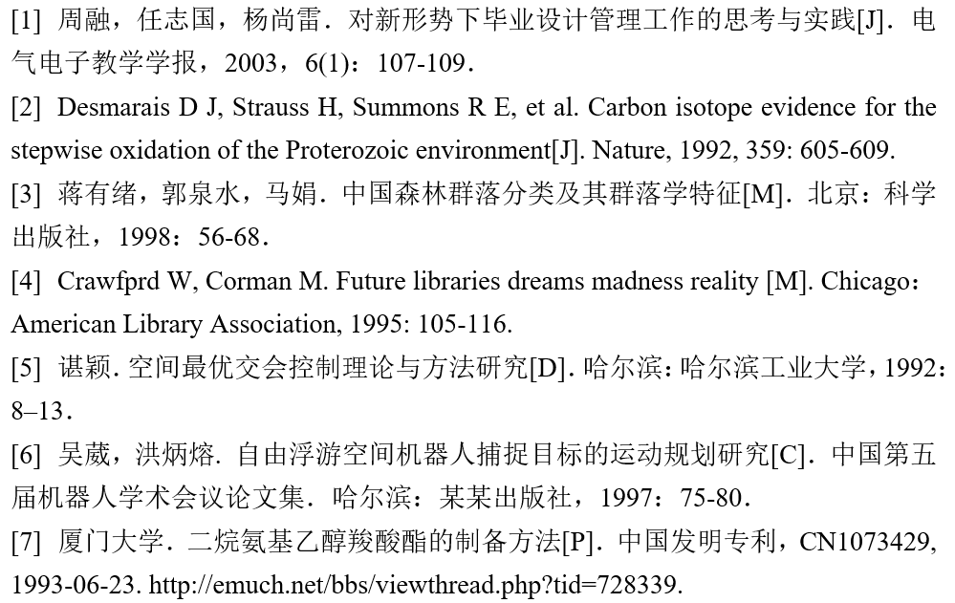

Slide 48
(12) 附录
附录不属于论文的正文内容，国赛不计入论文实际页数，美赛计入实际页数。
附录中只需要列出：对论文真正需要并且对论文有支撑作用的内容，是对评审读懂论文正文起辅助的资料。
注意：附录中的程序代码，如果不是自己编写的就不要列入附录，否则有抄袭的嫌疑，有可能被认定为雷同试卷。
(13) 支撑材料
国赛有的题目需要用计算机验证你的模型结果是否正确，要求以支撑材料的形式提供模型结果文件。
自己想要附的支撑材料，是比附录更次要一级的辅助材料，不建议附。

Slide 49
主要参考文献
张敬信 等. 数学建模：算法与编程实现. 机械工业出版社，2022.
姜启源 等. 数学模型（第5版）. 高等教育出版社，2018.
黑龙江省数学建模研讨会.

